Slide 1
Các ngày lễ trong tuần

Slide 2
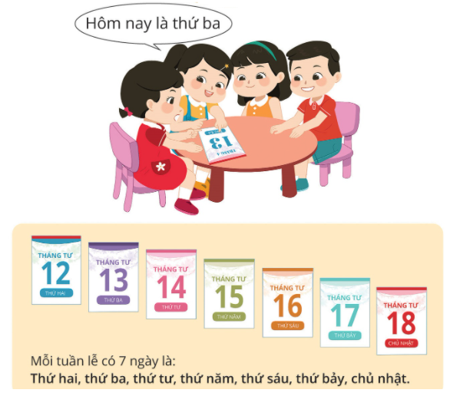

Slide 3
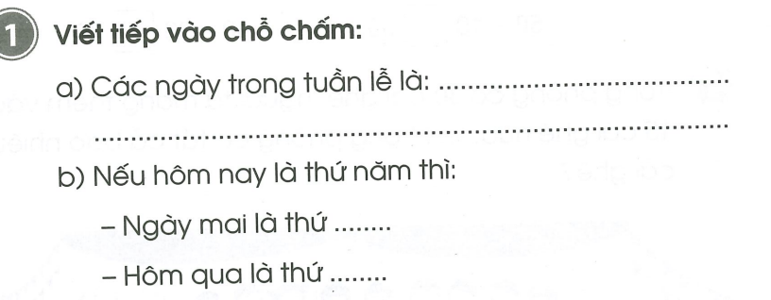
Thứ hai, thứ ba, thứ tư,
thứ năm, thứ sáu, thứ bảy, chủ nhật
sáu
tư

Slide 4
Thứ hai, thứ ba, thứ tư,
thứ năm, thứ sáu.
Thứ bảy, chủ nhật

Slide 5
sáu
ba
năm
bảy

Slide 6
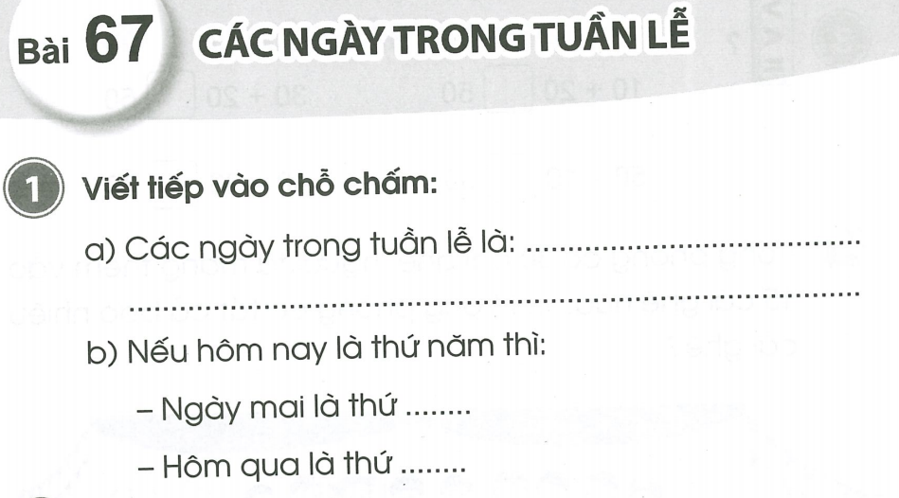
Thứ hai, thứ ba, thứ tư
thứ năm, thứ sáu, thứ bảy, chủ nhật.
sáu
tư

Slide 7
Thứ hai, thứ ba, thứ tư
thứ năm, thứ sáu.
thứ bảy, chủ nhật.

Slide 8
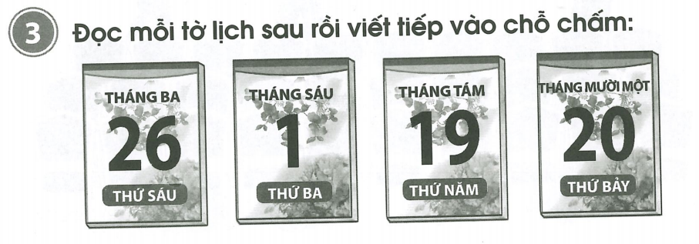
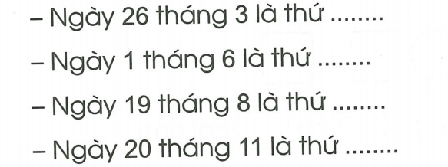
sáu
ba
năm
bảy

Slide 9
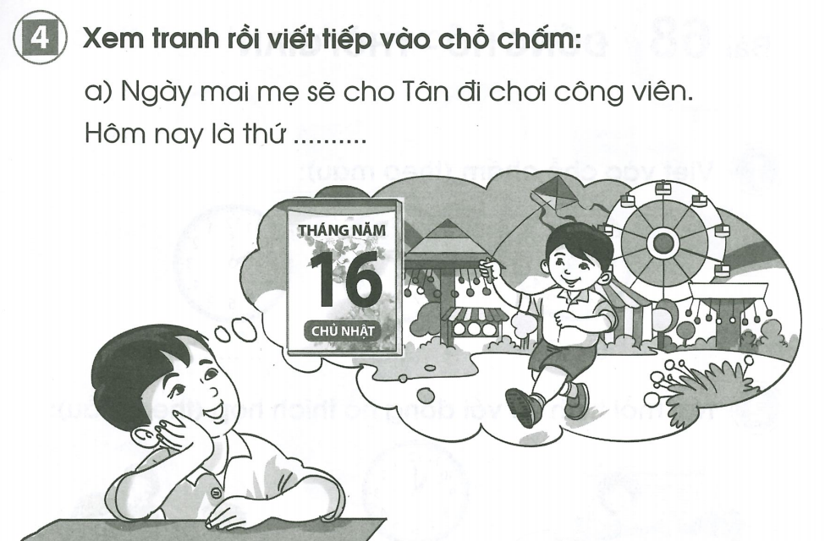
bảy

Slide 10
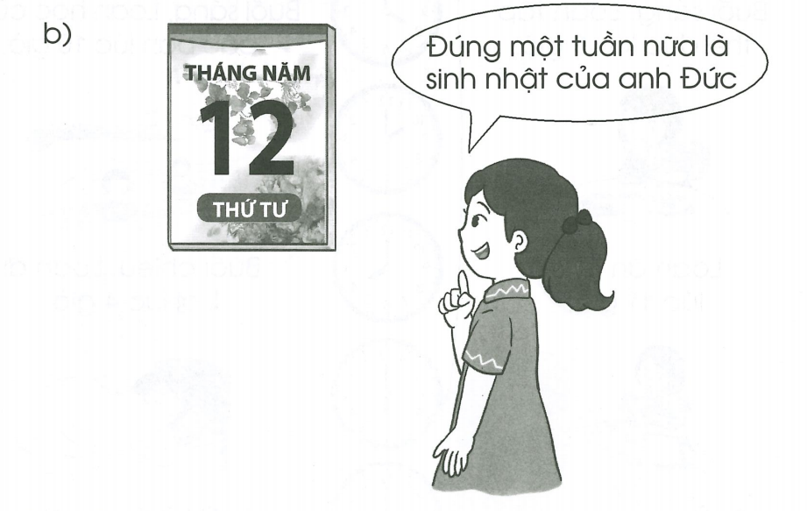
thứ tư ngày 12 tháng năm.

